Slide 1

HÅBETS PANEL:
Hvad giver håb for USA’s fremtid?
Fx: teknologi, grøn omstilling, social retfærdighed, ungdomsengagement, innovation, kultur
Send enten et svar i elevfeedback eller bidrag
Inddrag faglig viden og selvvalgt materiale
Trump kan paradoksalt nok give os troen på fremtiden tilbage - Altinget
Notes:
(fx teknologi, grøn omstilling, social retfærdighed, ungdomsengagement, innovation, kultur).

Slide 2
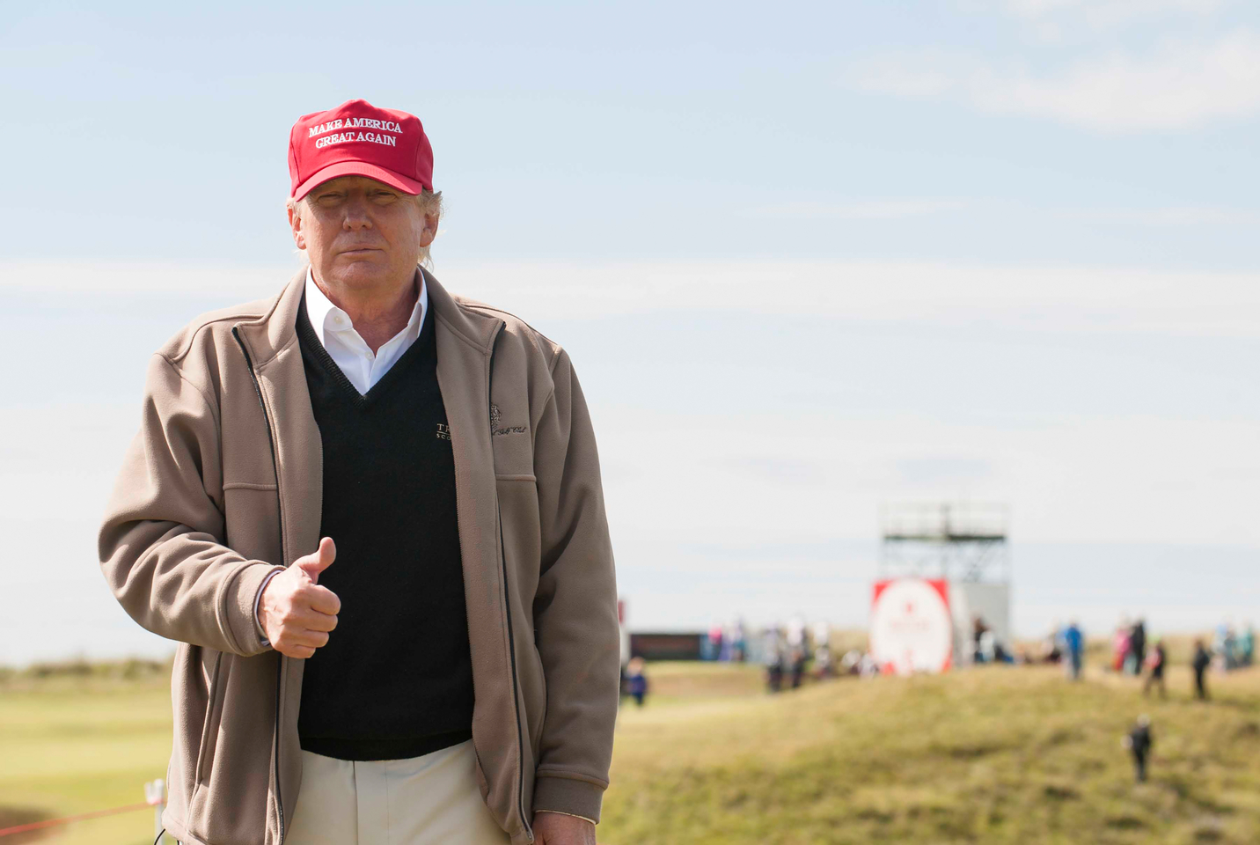
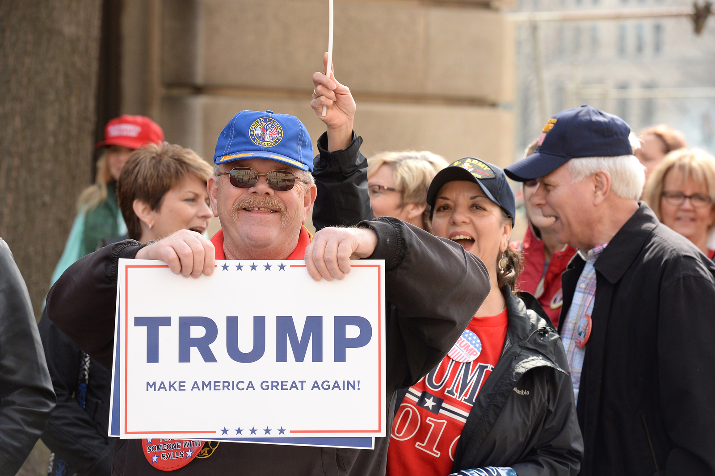
Modul 13: Trumpisme og MAGA

Slide 3
Læsning + Tjek-på-lektien
Læs
Hvordan kan den amerikanske drøm defineres?
Hvad er trumpisme?
Hvad er MAGA-bevægelsen?
Hvad var Trump, Biden og Haris’ mærkesager?

Slide 4

Diskussion
Diskuter, hvorfor Trump vandt præsidentvalget?

Slide 5
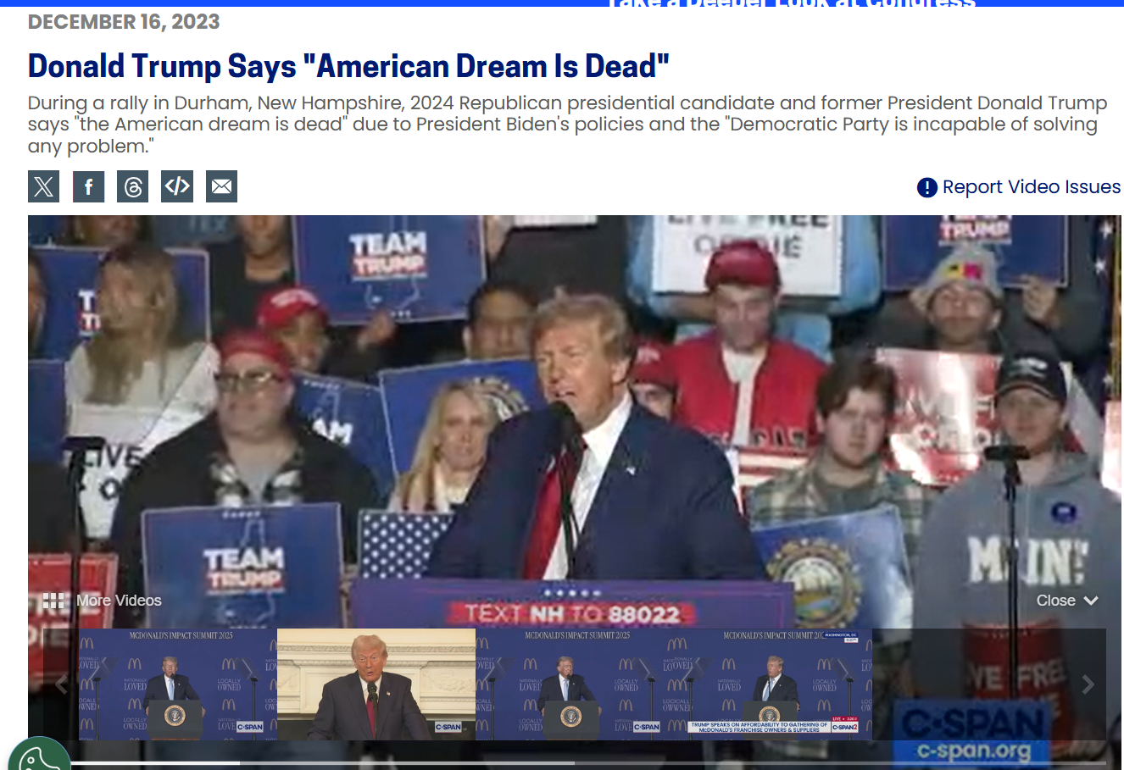

Slide 6
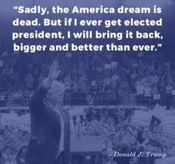
Er den amerikanske drøm død?
Diskuter, om den amerikanske drøm er truet eller udfordret.

